Slide 1

CURSO SUPERIOR DE ENGENHARIA ELÉTRICA
DESENVOLVIMENTO DE UM TPMS INTEGRADO AO SISTEMA MULTIPLEX LOHR PARA ONIBUS
Autor: Fabricio Balbinot
Orientador: Prof. Geison Luis Rasia

Slide 2
INTRODUÇÃO E JUSTIFICATIVA
TPMS (Tire Pressure Monitoring System)
Monitor de pressão para pneus. Conceito:
Notes:
Fonte: (VELUPILLAI, 2007; GÜVENÇ, 2007)

Slide 3
INTRODUÇÃO E JUSTIFICATIVA
Oportunidade de lançar um novo opcional ao mercado integrado aos sistemas já deolvidos na empresa;
Nos EUA o TPMS é obrigatório desde 2007, obrigatoriedade justificada pela redução no risco de acidentes;
Na UE o TPMS é obrigatório desde 2012, obrigatoriedade justificada pela redução nas emeições de CO2 e econônima;
Oportunidade de aplicação na indústria local aliada a tendência mundial que exige através de regulamentações a obrigatoriedade de utilização de TPMS para todas as linhas de veículos desde sua fabricação nas montadoras.

Slide 4
OBJETIVO geral
Projetar e prototipar um sistema eletrônico de um TPMS para operação em conjunto ao sistema multiplex LOHR para monitoramento da pressão de pneus que utilizem ar como fluido em ônibus e micro-ônibus de até 6 pneus.

Slide 5
Objetivos específicos
Desenvolver e dimensionar os circuitos para o receptor de sinal dos sensores de pressão.
Desenvolver e dimensionar o circuito de medição da pressão dos pneus.
Integração entre o receptor de sinal do TPMS com sistema multiplex real.

Slide 6
fundamentação teórica
Sistema TPMS Medição Indireta
Utiliza sensores do sistema de freios ABS e a velocidade de cada roda individualmente;
Pneus murchos possuem um raio efetivo menor do que um pneu com pressão nominal, logo terá uma velocidade maior que pneus com pressão nominal;
Através de comparação indica se algum dos penus está murcho, não é possível saber qual o nível real de pressão.
Vantagem: de não necessitar de hardware adicional, segundo os autores isto traz economia ao sistema.
Desvantagem: se todos os pneus estiverm com a mesma pressão mas fora da nominal o sistema não indicará falha.
Notes:
Estas sao algumas referencias utilizadas no trabalho.

Slide 7
fundamentação teórica
Sistema TPMS Medição Direta
Utiliza sensores individuais em cada pneu, podendo ser internos ou externos.
Através de comparação de um preset indica se algum dos penus está abaixo da setada e também qual é pressão de cada pneu individualmente.
Vantagem: valores de pressão reais, maior assertividade na indicação de falhas, medem movimento e temperatura dos pneus.
Desvantagem: necessita de hardware epecífico (ECUs e sensores).
Notes:
Estas sao algumas referencias utilizadas no trabalho.

Slide 8
fundamentação teórica
Sistema TPMS de Medição Direta Ativa - Sensor
Notes:
Fonte: Quan Xin et al 2019 J. Phys.: Conf. Ser. 1314 012100 Pg. 3

Slide 9
fundamentação teórica
Sistema TPMS de Medição Direta Ativa - Receptor
Notes:
Fonte: Quan Xin et al 2019 J. Phys.: Conf. Ser. 1314 012100 Pg. 4

Slide 10
fundamentação teórica
Tensão de operação ????????ISO – 16750
Inversão de polaridade
Pulsos de tensão
Transientes de cargas indutivas
Requisitos elétricos
Normas da LOHR

Slide 11
fundamentação teórica
Pressão de Pneus

Slide 12
fundamentação teórica
Principais circuitos eletrônicos a serem utilizados

Slide 13
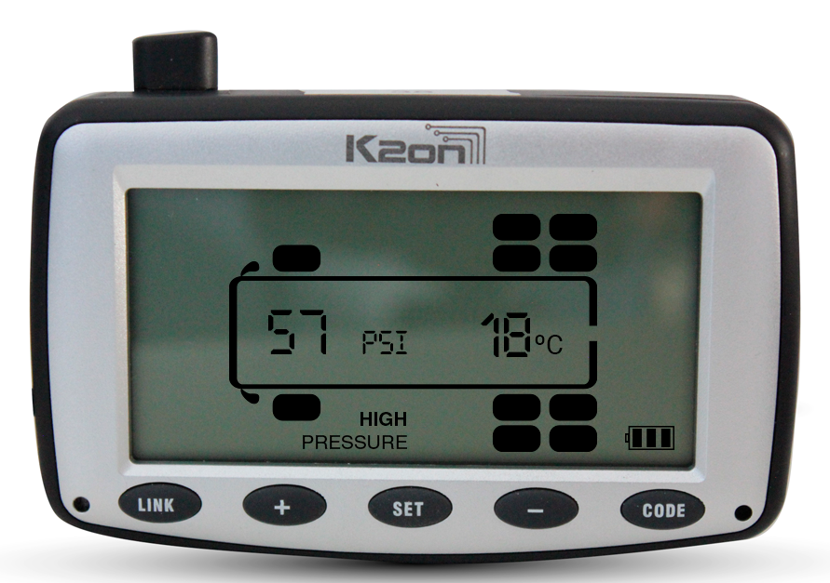
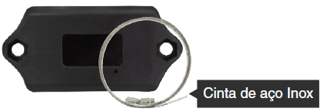
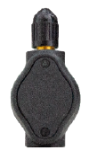
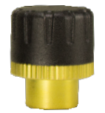
fundamentação teórica
Mercado: Sistema K2on
Sensor Interno
IHM e Recpetor
Sensores Externos
Fonte: K2on
Notes:
Possibilidade de conectar e monitorar até 110 sensores.
Data loger e relatório de falhas. Esse CDI também permite visualizar em tempo real via Software instalado em um PC as informações do TPMS.

Slide 14
metodologia

Slide 15
metodologia

Slide 16
considerações finais

Slide 17
Referência Bibliográficas
Teste
Trhrhj
Yjsyj

